Slide 1
Catia 培训.2

Slide 2
一、出现问题
开放轮廓
包含标准几何元素的点
无法进行约束
加强筋
孔

Slide 3
二、上次培训作业

Slide 4
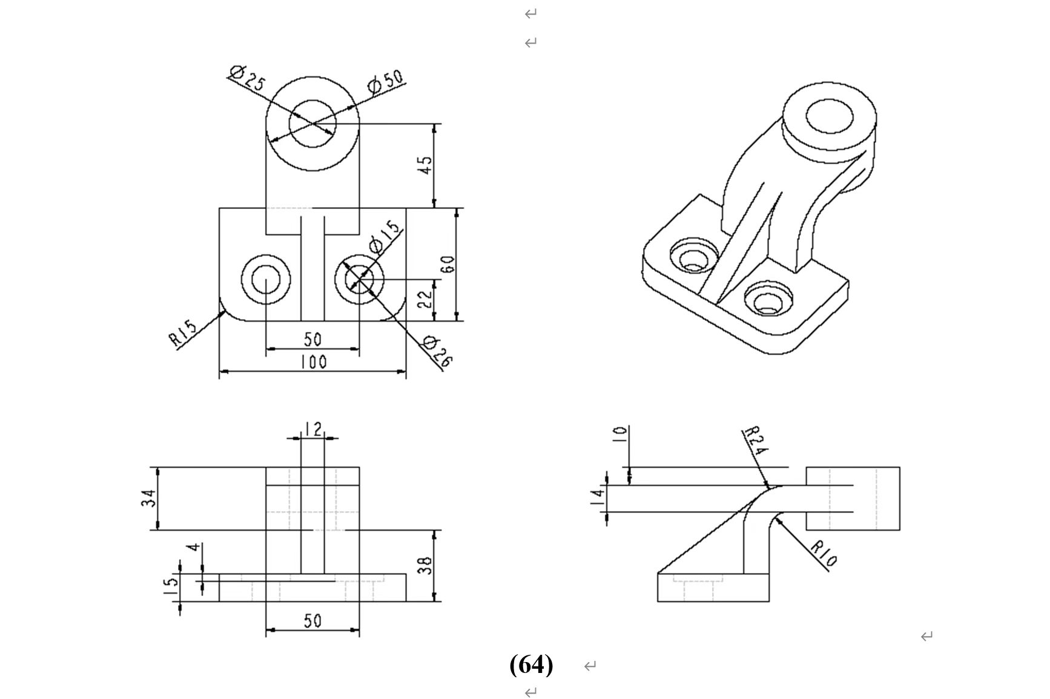
实例1

Slide 5
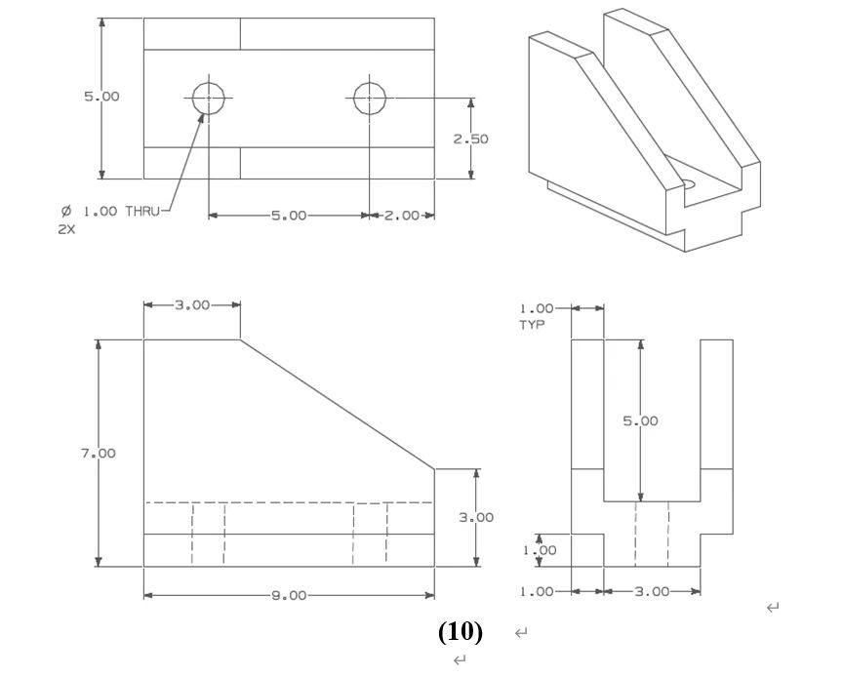
实例2

Slide 6
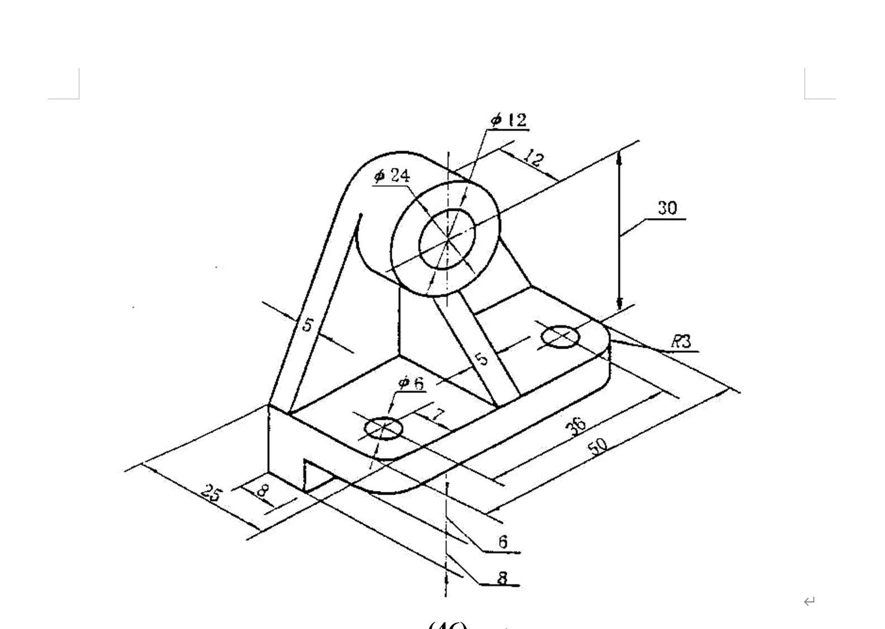
实例3

Slide 7
三、装配体
产品
部件
零件
几何体

Slide 8
约束
相合约束
接触约束
偏移约束
角度约束

Slide 9
其他
移动
总装保存

Slide 10
作业
完成剩余的四个例题

Slide 11
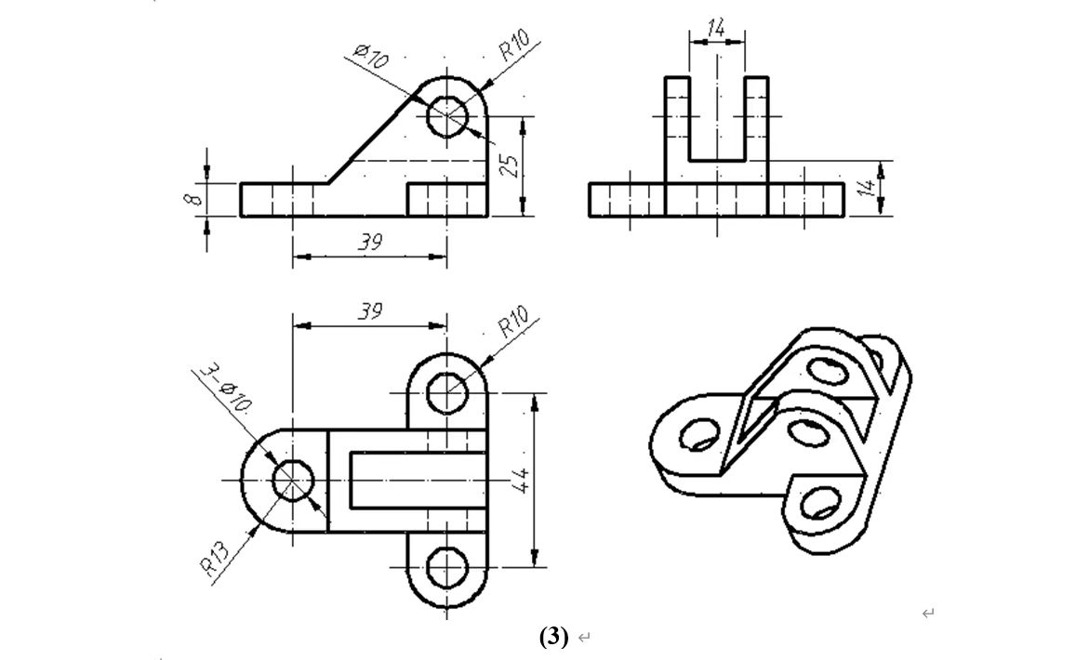
实例4

Slide 12
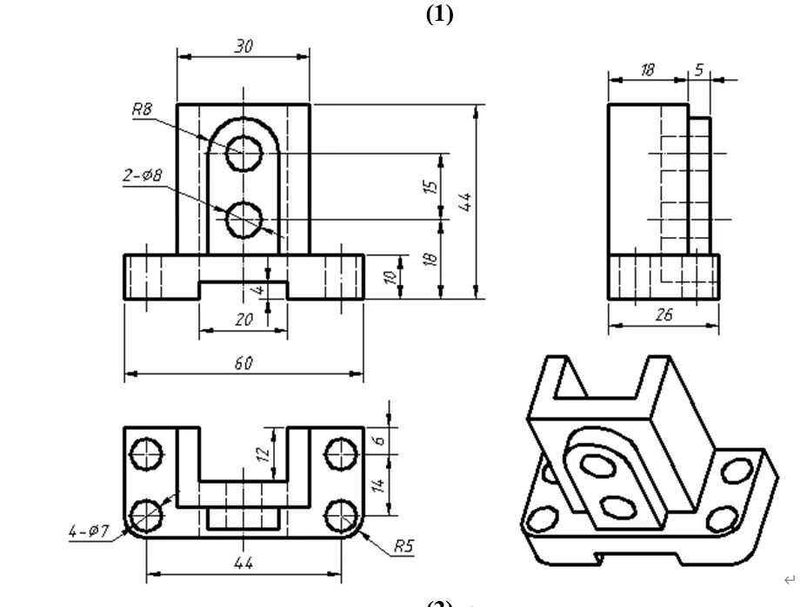
实例5

Slide 13
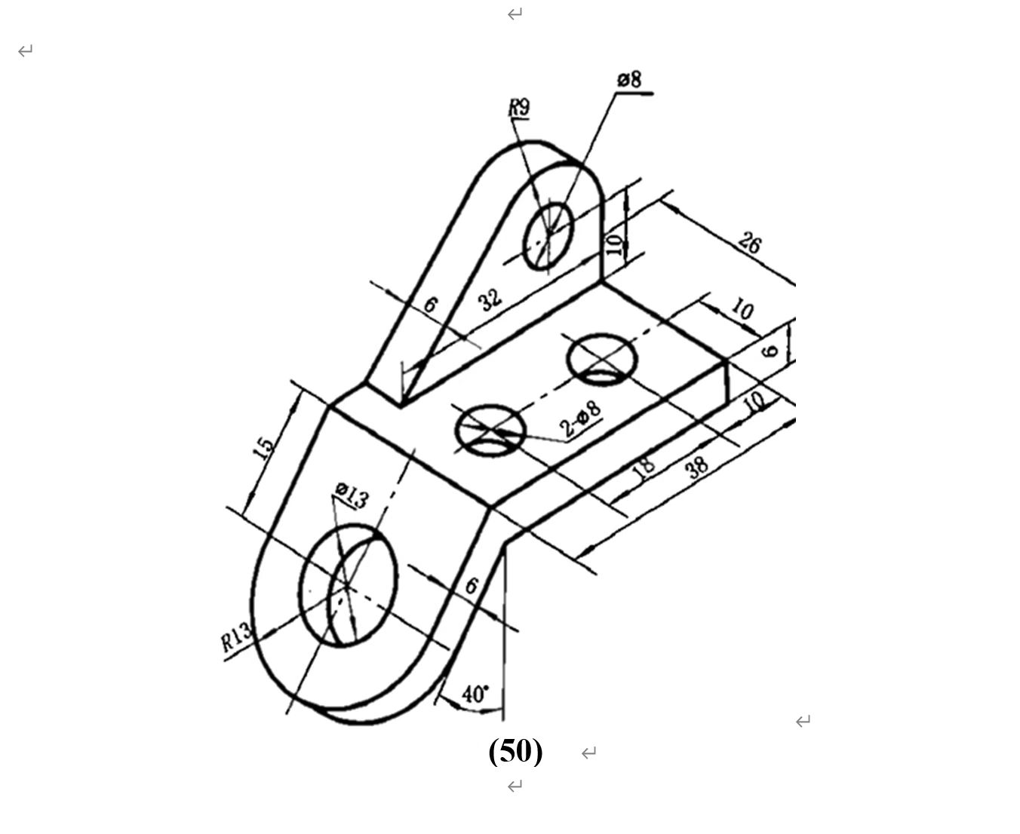
实例6

Slide 14
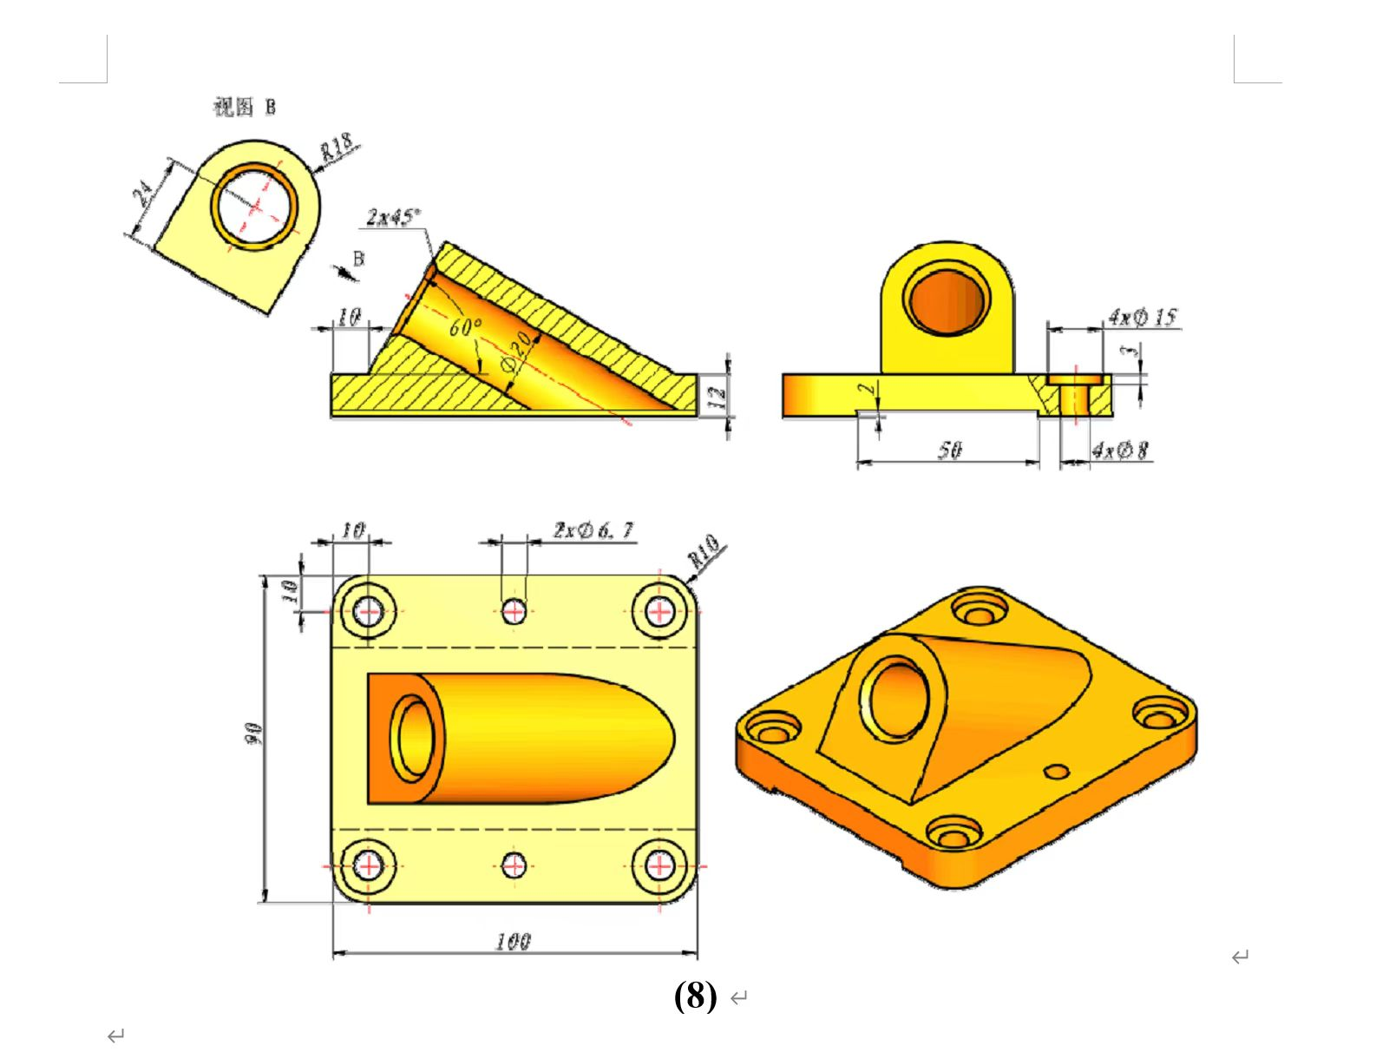
实例7

